Slide 1

智能视觉感知软件的对抗鲁棒性测试与自动化评估
软件质量保障课程项目
方向8 第3组
杨语涵 杨偲彤 李昕媛
丁雨菲 胡昊

Slide 2

研究背景与动机（Background & Motivation）
技术背景：深度神经网络（DNN）在人脸识别、自动驾驶等安全敏感场景发挥核心作用 (p. 2)。
核心威胁：对抗样本通过添加人眼难察的微小扰动，能以高置信度诱导模型犯错，暴露出决策边界的不平滑性 (p. 2)。
评估现状：传统评估重干净样本准确率，缺乏系统化、自动化的对抗鲁棒性测试标准 (p. 3)。
研究目标：
构建支持多模型、多算法的“一键式”自动化评估框架 (p. 3)。
改进经典攻击算法以建立更严苛的鲁棒性评估基准 (pp. 1, 3)。
探索输入预处理防御机制的有效性与副作用 (p. 3)。

Slide 3
自动化鲁棒性评估框架架构（System Architecture）
流水线架构设计：数据准备 → 模型加载 → 对抗攻击 → 性能评估 → 报告生成 (p. 7)。
核心功能模块：
数据与模型配置：基于 YAML 文件灵活指定路径，支持归一化与批量加载 (p. 8)。
对抗攻击生成：基于 Torchattacks 统一 API，集成 FGSM、PGD、C&W、DeepFool 等十余种主流算法 (p. 8)。
多维度指标评估：计算攻击成功率（ASR）、对抗准确率、扰动距离（\(L_2, L_\infty\)）及防御有效率 (pp. 8-9)。
报告自动化生成：自动绘制关系折线图，生成结构化 Markdown 评估报告 (p. 8)。

Slide 4
创新方法：自适应步长攻击策略（PGD-AS）
标准 PGD 算法缺陷：固定步长在前期导致探索不足（易陷局部最优），后期在决策边界附近易产生来回震荡 (p. 10)。
改进策略（PGD-AS）：引入指数衰减步长公式，实现“前期大步探索、后期小步精调”的自适应调度 (pp. 1, 10)。
理论优势：
大步探索阶段：快速穿越低曲率区域，提升寻找全局最优解的概率 (p. 11)。
小步精调阶段：降低更新幅度，减少边界无效震荡，更精确地逼近最坏情况损失上限 (pp. 11-12)。

Slide 5
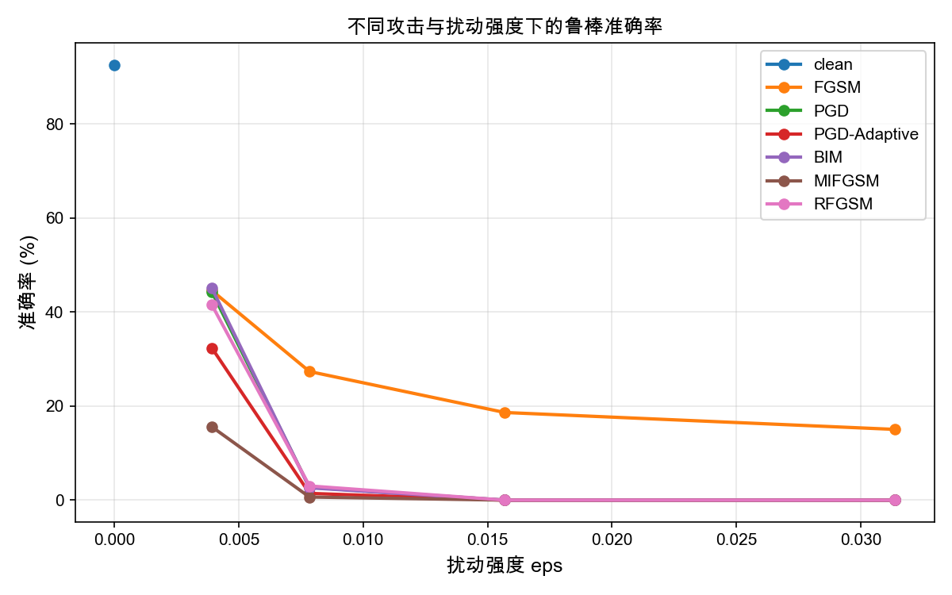
攻击复现与自适应对比实验（Experimental Results）
FGSM 攻击复现：在 CIFAR-10 上随着扰动 \(\epsilon \) 增大，Acc 单调递减，当 \(\epsilon=0.1\) 时准确率降至 11.8%，验证了攻击有效性 (p. 13)。
PGD vs PGD-AS 对比实验：
在所有扰动强度与迭代次数下，PGD-AS 的攻击成功率（ASR）均全面超越标准 PGD (p. 14)。
预算受限场景：在低 \(\epsilon \)（0.03）和低迭代（T=7）时提升最显著（ASR +4.4%），展现出更高的探索效率 (p. 14)。
结论：PGD-AS 能够提供更强烈的攻击基准，更严苛地评估视觉模型的鲁棒性上限 (p. 1)。

Slide 6
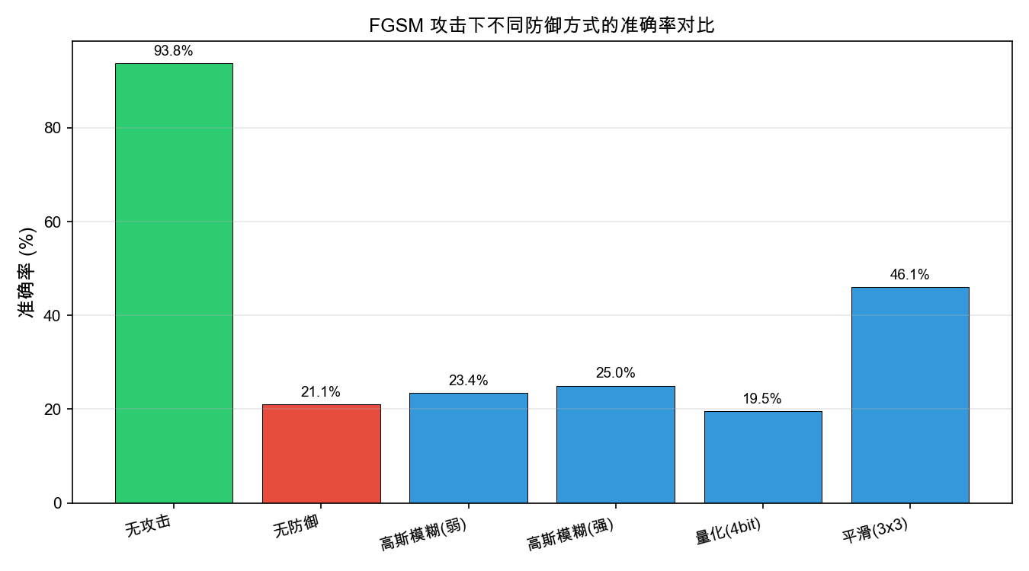
输入预处理防御机制评估（Defense Strategy）
测试对象：评估了高斯模糊、JPEG 压缩、随机平滑三种预处理手段 (p. 15)。核心洞察（权衡关系）：所有预处理防御均能降低 ASR，但均以牺牲干净样本准确率为代价 (p. 15)。机制表现对比：随机平滑：防御效果最佳（有效率 59.7%），但干净准确率损失最大（-5.5%） (p. 15)。
高斯模糊：性能最均衡（k=5 时防御率 34.3%，准确率损失仅 -1.7%） (p. 15)。
JPEG 压缩：对小尺寸图像高频扰动去除能力有限，防御表现相对最弱 (p. 15)。

Slide 7
工程价值与安全讨论（Discussion）
框架的工程价值：标准化与可复现：通过统一配置与随机种子固定，确保评估环境完全一致 (p. 17)。
高效性：一键式批量测试，将数小时的手动流水线缩短至数分钟 (p. 17)。
“虚假安全感”警示：预处理防御多依赖“梯度掩蔽”效应，而非增强固有鲁棒性 (p. 6)。
面对知晓防御机制的“适应性攻击”（如 BPDA 技术模拟预处理），此类防御极易失效，其实际防御有效率应被视为非适应性下的上界 (p. 17)。

Slide 8
结论与未来工作（Conclusion & Future Work）
主要工作成果：成功构建了一键式视觉模型鲁棒性测试平台，提出了更具攻击性的自适应步长 PGD-AS 算法，定量揭示了防御与性能的权衡边界 (pp. 18-19)。
下一步演进方向：
防守升级：利用 PGD-AS 实施对抗训练，探索注意力机制等鲁棒架构设计 (p. 18)。
任务拓展：设计专门针对目标检测（定位回归、置信度）的深度对抗度量 (p. 18)。
前沿探索：研究多模态大模型（LVLM）的跨模态脆弱性与对抗攻防 (p. 18)。
工业落地：将框架 Docker 容器化并集成至 CI/CD 流水线，打造模型发布前的安全性自动门禁 (p. 18)。

